Slide 1
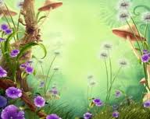






Ашық сабақ
«Дүниетану ”

Slide 2
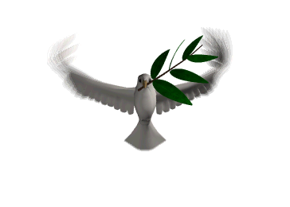







Сабақтың мақсаты:
1.Сезім мүшелерін еске түсіре отырып, олардың қызметімен таныстыру. Олардың адам өміріндегі маңызы туралы түсініктері кеңейеді.
2. Жаңа материалда өткен материалдармен ұштастыра отырып, оқушылардың өз бетімен білім толықтыру дағдыларын, салыстыру, қорытындылау және ойлау қабілеттері дамыйды.
3. Өздігінен ізденімпаздық, еңбексүйгіштік, адамгершілік дағдыларын тәрбиелей отырып, сезім мүшелерін таза ұстау, өз ойын айта отырып, өзгені де тыңдай білуге, алған білімін өмірде қолдана білуге тәрбиелеу.

Slide 3

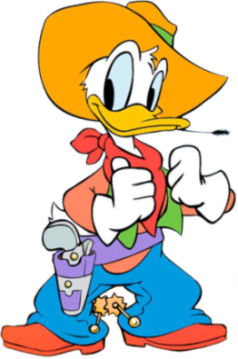

Өсемiз бiз күлiп-ойнап,
Он саусақтың саласындай,
Өсемiз бiз күлiп-ойнап
Бiр адамның баласындай

Slide 4




Үй жұмысын тексеру
Жүйке жүйесінің қандай маңызы бар?
Жүйке жүйесі неден тұрады?
Жүйке жүйесі басқа қандай жүйемен бірлесіп жұмыс істейді?
Жүйке жүйесі бұзылмас үшін не істеуіміз керек?
Сезім мүшелерін ата?
Жүйке жүйесі қалай жұмыс істейді?

Slide 5

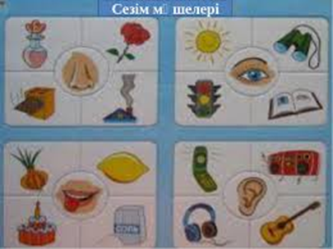



Сезім мүшелері

Slide 6
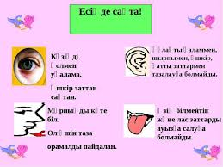
Есте сақта
Құлақты шырпымен, үшкір қатты заттармен тазалауға болмайды
Көзіңді қолмен уқалама. Үшкір заттан сақтан
Мұрынды күте біл. Ол үшін таза орамал пайдалан
Тілге білмейтін және лас заттарды ауызға салуға болмайды

Slide 7
Ойын ойнайық!
Ойнайық та,
ойлайық!

Slide 8

Жұмбақтар шешіп көрейік
Айдос тұрып елден бұрын,
Орамалмен сүртті
құлақшын киіп, сынап,
Тұратын мүшең
Тістердің ар жағында
Тығылып жатқан затты біл
Түрлі дәмді татып-ақ
Білетін заттың атын
Қатар жатқан қос ін,
Аң кірмейтін бос ін

Slide 9
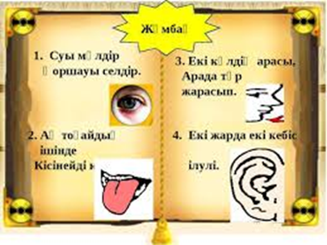
жұмбақ
Суы мөлдір
Қоршауы селдір
Екі көлдің арасы
Арада тұр жарасып
Екі жарда
Екі кебісілулі
Ақ тоғайдың ішінде кісінейді

Slide 10
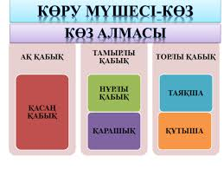

Slide 11
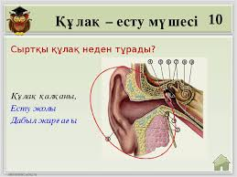

Slide 12

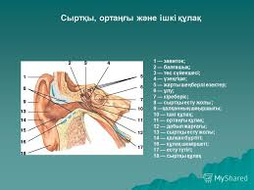

Slide 13

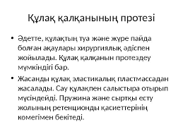

Slide 14
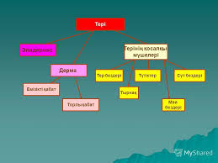

Slide 15
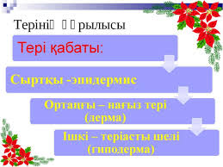
Терінің құрлысы

Slide 16


Slide 17
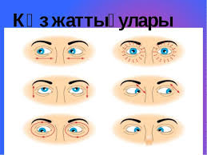
Көз жаттығулары

Slide 18
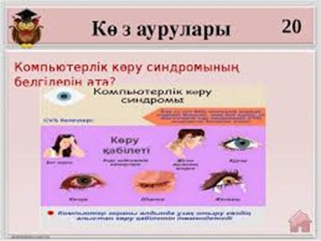

Slide 19


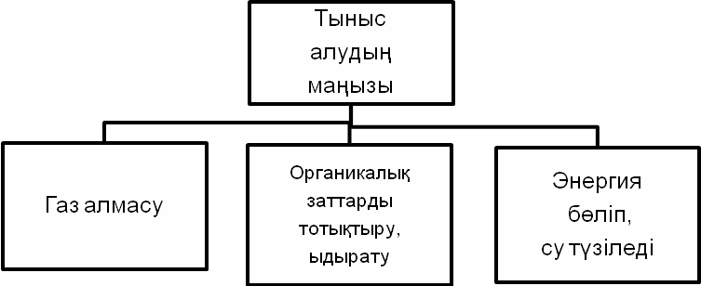




Slide 20

Тыныс алу - тірі ағзаларға тән қасиет. Бұл сабақты гректің ұлы ақыны Овидийдің «Тынысым барда, үміттенемін» сөзімен бастасақ, тыныс алудың маңызын түсінеміз. Адам аштыққа, шөлге, ұйқысыздыққа шыдай алуы мүмкін бірақ, адам ауасыз бір минутта өмір сүре алмайды. Биологиялық тұрғыда тыныс алу дегеніміз мүшелер мен қоршаған ортаның арасындағы газ алмасуды айтады. Жер бетіндегі тіршілік ететін тірі ағзалардың барлығы тыныс алу кезінде оттегін қабылдап, көмірқышқыл газын бөледі. Ағзаның әрбір жасушасының жұмысы(бұлшық еттердің жиырылуы, тердің, сілекейдің бөлінуі, қозудың берілуі) энергияны жұмсауға тікелей байланысты.
Энергия ағзалық заттардың тотығуы мен ыдырауынан босап шығады. Тотығуға оттегі жұмсалады. Ағзада оттегінің қоры болмайды. Ағза таныс алғанда оттегін қабылдайды, ыдырау өнімдері ағзадан сыртқа шығарылады. Тыныс алу мүшелері, қан айналым жүйесі, ағза мен қоршаған орта арасындағы газ алмасуды қамтамасыз етеді. Ағзалық заттардан энергия босау үшін оттегі қажет. Мұрын қуысының құрылысы. Ауа танау тесіктері арқылы кеңсірікке барады. Кеңсірікті сүйекті - шеміршекті перде оң және сол жақ жартыға бөліп тұрады. Кеңсіріктің қабырғаларын эпителий ұлпасынан түзілген кірпікшелері мен түктері бар сілекейлі қабықша қаптайды. Онда көптеген ұсақ бездер болады. Безді жасушалардан бөлінген шырыш шаң мен тозаңдарды ұстап қалады. Әрі ауа ылғалданады. Сілемейлі қабықша қантамырларына бай. Мұрын қуысындағы ұсақ көптеген қантамырлардың әсерінен ауа біршама жылынып, одан әрі өтеді. Қан жасушалары - лейкоциттер мұрын қуысына енген микробтарды жояды.

Slide 21
Сезім мүшелерін күту ережелерімен таныстыру.
Мұрныңды таза ұста
Үнемі жанында қолорамал болсын.
Өзің білмейтін өсімдіктерді, сұйық не ұнтақ заттарды иіскеме.
Құлағыңды таза ұста.
Құлақ қуысын үшкір заттпен шұқыма.
Құлағыңды суықтан және қатты желден сақта.
Көзге үшкір заттарды жақындатпа.
Кітапты жатып оқыма.
Көзіңді қатты желден, шаңнан және шақырайған жарықтан қорға
Теріні таза ұста.

Slide 22
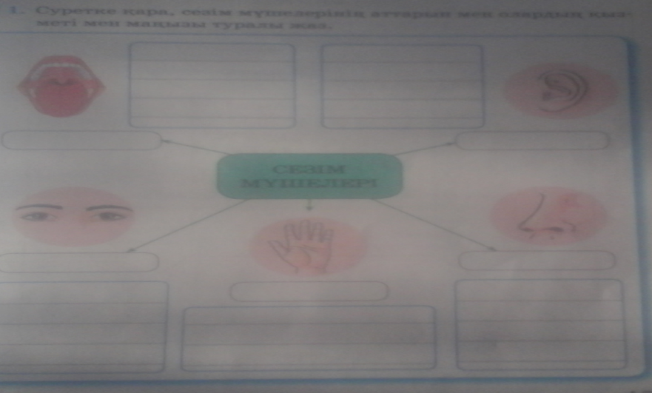
Дәптермен жұмыс.
Суретке қара, сезім мүшелерінің аттарын, олардың қызметі мен маңызы туралы жаз

Slide 23
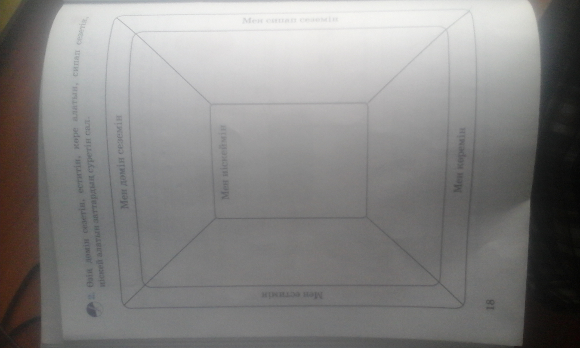
Өзің дәмін сезетін, еститін көре алатын, сипап сезетін, искей алатын заттардың суретін сал
Тыныс алу жүйесі

Slide 24
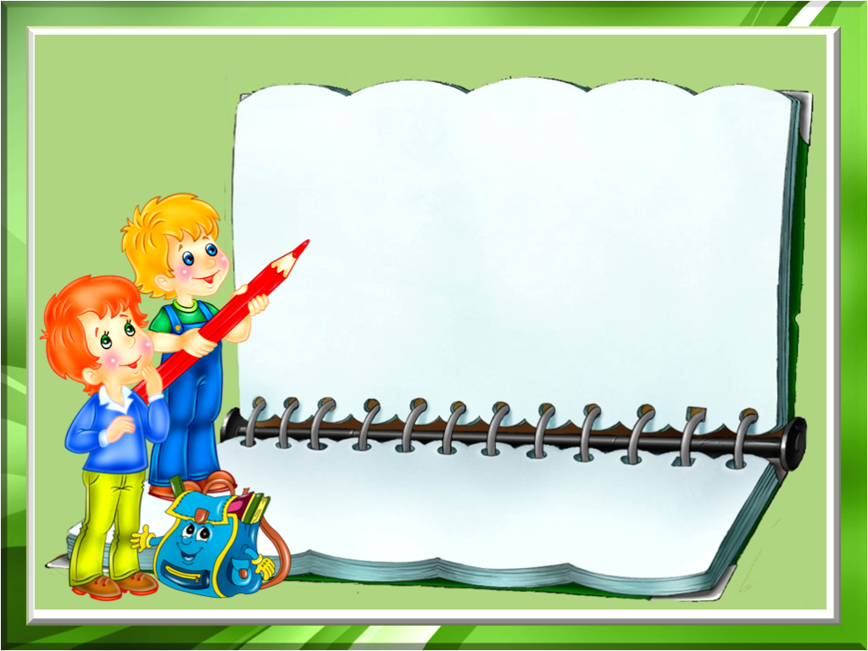
Сергіту сәті

Slide 25

Топтық жұмыс
1 –2 топ: Коллажбен жұмыс. Әр түрлі суреттерден иіс сезім мүшелеріне керектерін жапсыру.
Суреттерді топқа бөлу.

Slide 26

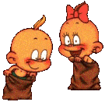

Мен не ... үйрендім?
Мені не таңқалдырды? ...
Рефлексия

Slide 27


Үйге тапсырма:
«Егер сезім мүшелері болмаса?»
эссе жазып келу
.

Slide 28

Бағалау

Slide 29
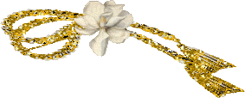




Кері байланыс

